Slide 1
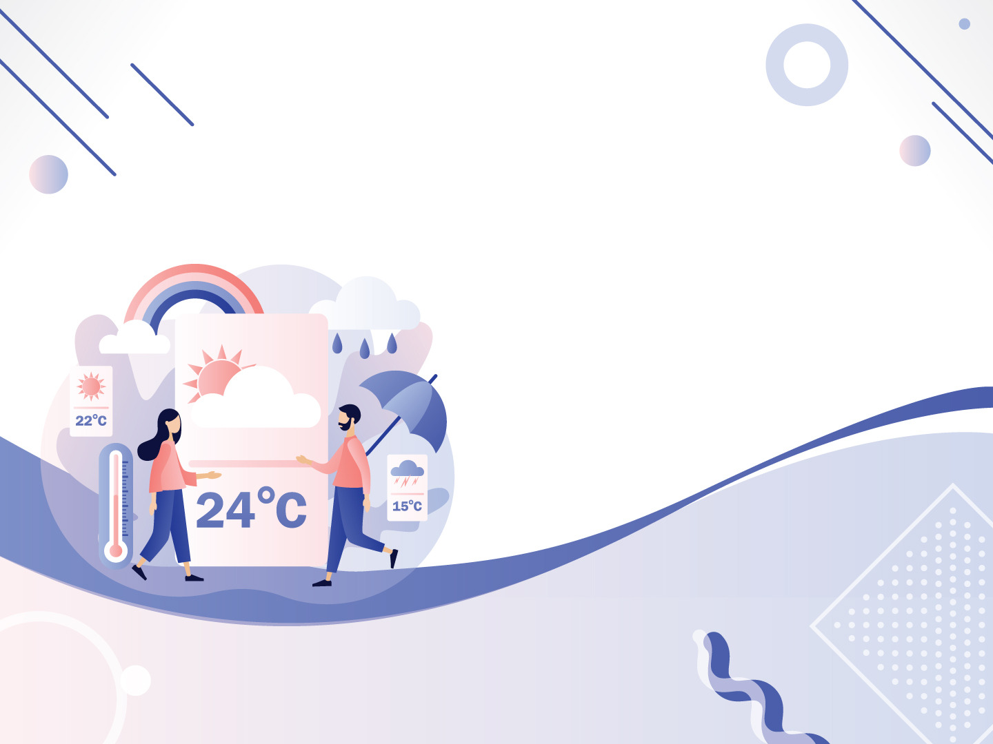
초등 3-1차시
지구온도1℃ 가 올라가면 거북이는 알을 낳을 수 있을까?
1℃의 온도 변화가 갖는 중요성을 알고 생태계 보호를 위해 능동적으로 실천

Slide 2

학습목표
기후변화와 생태계의 관계를 이해 할 수 있다.
기후변화로 인한 1℃의 온도 변화가 갖는 중요성을 알고 생태계 보호를 위해 능동적으로 실천하는 방법을 찾을 수 있다.
도입
- 일정한 체온에 대해 생각해 보기
- 1℃의 변화 체험하기
- 1℃, 2℃, 3℃, 4℃ 변화할 때 생태계 변화
알아보기
전개
마무리
- 특명 1.5 ℃ 상승 막기

Slide 3

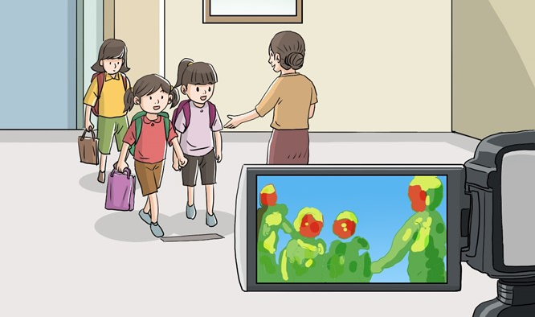
36.5℃ 일정한 체온에 대해 생각해 보기
[출처 : http://www.sunnews.co.kr/news/articleView.html?idxno=67163]

Slide 4
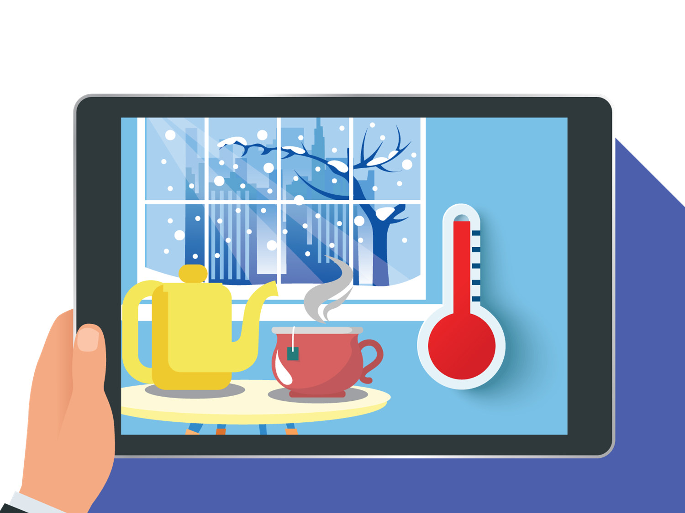
1℃의 변화 체험하기
물의 온도가 99℃에서 100℃로 바뀌었을 때

Slide 5

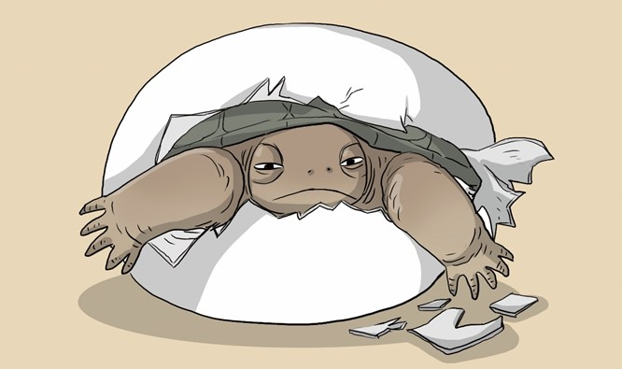

바다거북의 산란
1알 주변 온도가 29℃ 이하일 경우 수컷,
이보다 높으면 암컷이 부화할 확률이 통계적으로 높기 때문

Slide 6
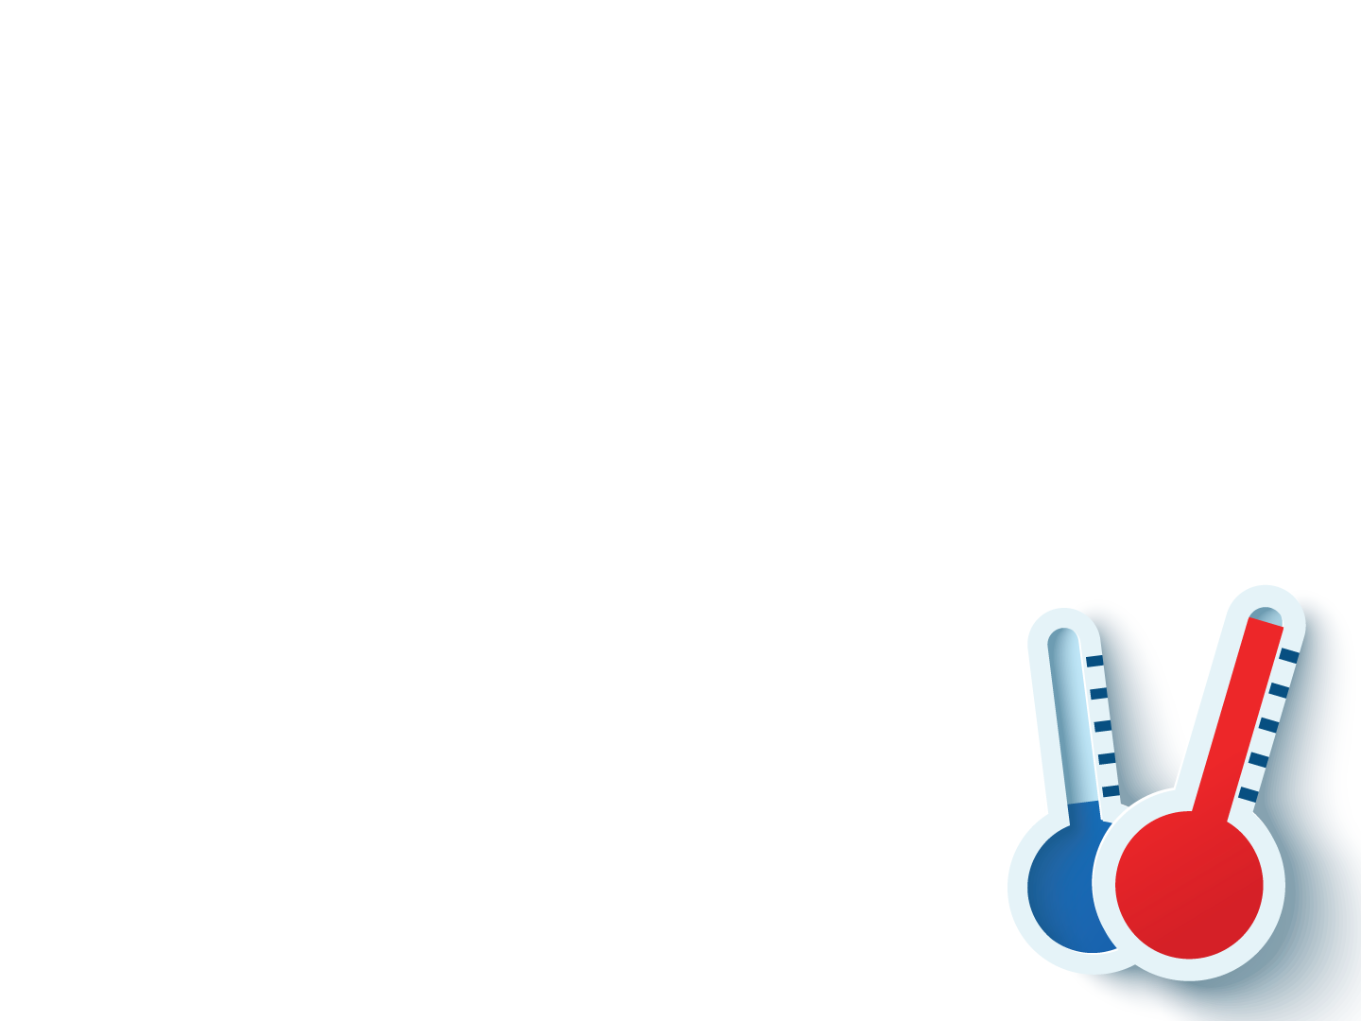
1℃의 차이
01
어떤 생물이나 그 생물의 주변 환경 혹은
물질의 온도가 1℃ 달라진다는 것은 어떤 의미가 있을까요?
02
우리 주변에 또 1℃의 변화로 달라지는 것들에는
무엇이 있나요?

Slide 7
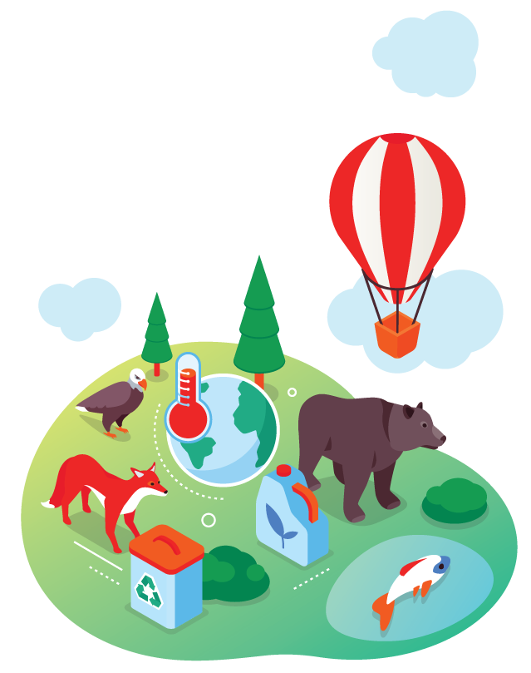
1℃, 2℃, 3℃, 4℃ 변화할 때 생태계 변화 알아보기
01
기후변화와 생물 요소의 변화
02
카드에 나타난 변화가 대략 몇℃의
상승으로 일어난 일일지 추측하기

Slide 8
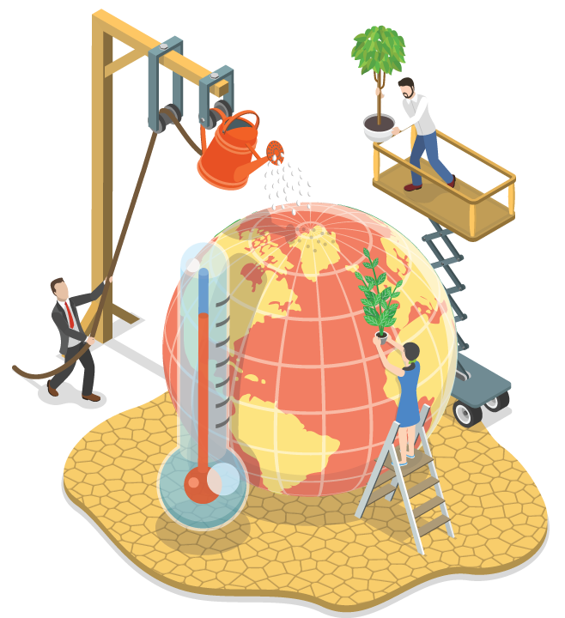
기후변화와 생물 요소의 변화
01
기후변화와 환경 요소의 변화
02
각각의 카드를 온도 별 보드에
붙여보고 결과를 이야기하기

Slide 9
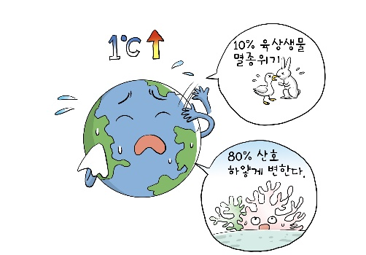
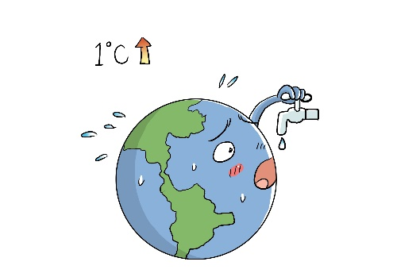
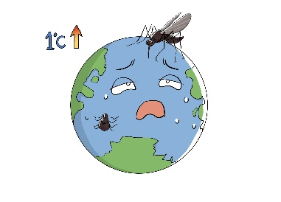
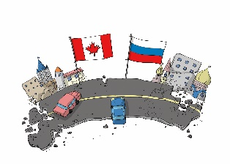
1℃, 2℃, 3℃, 4℃ 변화할 때 생태계 변화 알아보기
지구의 연평균 기온이 상승할 경우
적어도 10%의 육상 생물이 멸종 위기에 처해지며, 80%의 산호가 하얗게 변합니다.
지구의 연평균 기온이 가
상승하게 되면 5천만 명이
물 공급을 위협받게 됩니다.
지구의 연평균 기온이 상승하게
되면 최소 30만 명이 기후와 관련된 질병으로 사망할 수 있습니다.
지구의 연평균 기온이 가 상승하게
영구 동토가 녹아 캐나다와 러시아 등의 지역에서 건물과 도로가 파괴됩니다.

Slide 10
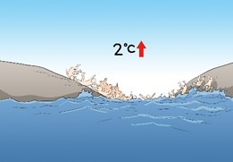
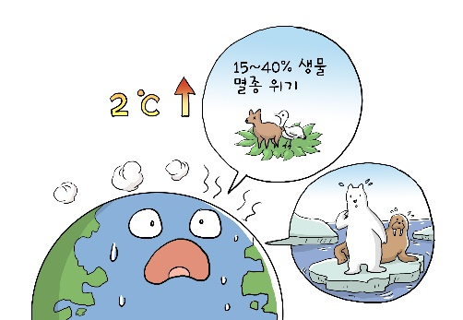
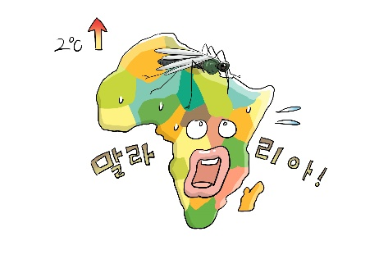
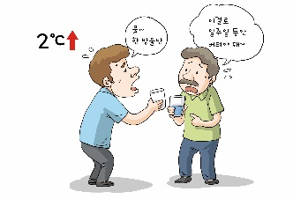
1℃, 2℃, 3℃, 4℃ 변화할 때 생태계 변화 알아보기
가 상승하면 15~40%의 생물이
멸종 위기에 놓이고, 북극곰 등 북극 생물이 멸종 위기에 처해지게 됩니다.
가 상승할 경우 매해 천만 명에
이르는 사람들이 해안 침수를 겪게 됩니다.
가 상승할 경우 아프리카에서
4~6천만 이상의 사람들이 말라리아에 노출될 수 있습니다.
가 상승할 경우 몇몇 지역에서는 물 사용 가능성이 20~30% 감소할 가능성이 있습니다.
물~
한 방울만
이걸로
일주일동안
버텨야 돼~

Slide 11
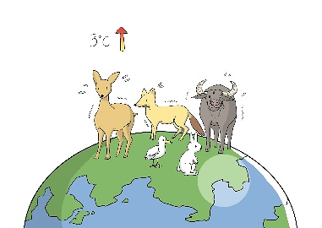
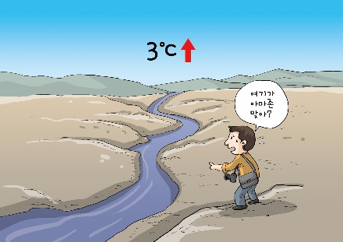
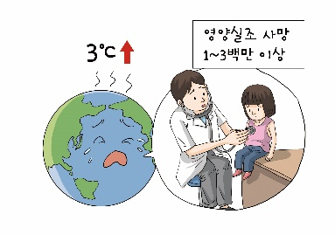
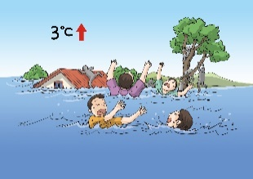
1℃, 2℃, 3℃, 4℃ 변화할 때 생태계 변화 알아보기
가 상승한다면 20~50%의
생물이 멸종 위기에 처해지며, 아마존의 열대 우림이 파괴됩니다.
지구의 연평균 기온이 현재보다
만 상승해도 아마존 우림지대가 사막이 될 수 있습니다.
상승 시에는 1~3백만 이상의
사람들이 영양실조로 사망할 수 있습니다.
지구의 연평균 기온이 현재보다
만 상승하면 최대 1억 7천명까지
해안 침수를 겪을 수 있습니다.

Slide 12
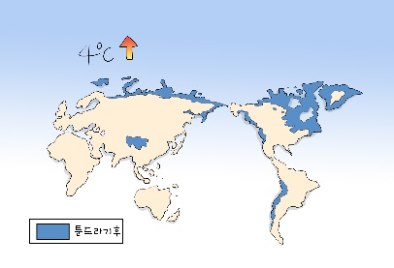
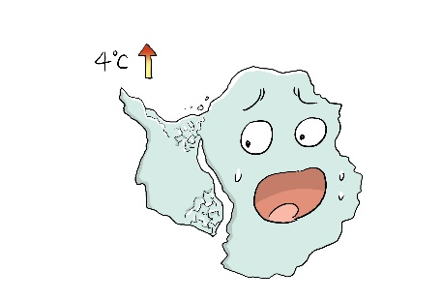
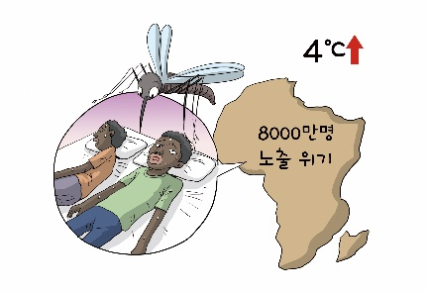
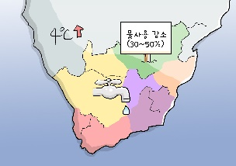
1℃, 2℃, 3℃, 4℃ 변화할 때 생태계 변화 알아보기
상승 시에는 북극의 툰드라가 절반
정도 상실되며, 절반 이상의 자연보호
구역이 기능을 잃게 됩니다.
가 상승하게 되면 서남극 빙상의
붕괴 위험이 높아집니다.
상승하면 아프리카에서 8천만명에
이르는 사람들이 말라리아에
노출될 수 있습니다.
가 상승하게 되면 남아프리카의
지중해 지역에서 물 사용 가능성 30~50% 감소할 가능성이 있습니다.

Slide 13
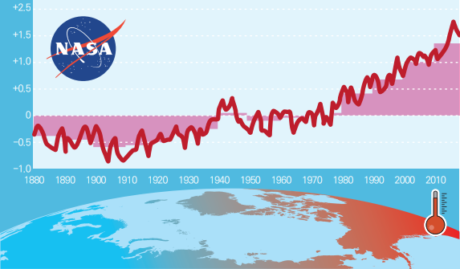
특명 1.5℃ 상승 막기
지구 연평균 기온 상승 추이
[출처] https://www.ytn.co.kr/_ln/0134_201310020957417118
01
지구의 연평균 기온 그래프를 보고 워크북 질문에 답해봅시다.
02
지구의 연평균 기온 상승 추이를 막기 위해 우리가 할 수 있는
일을 포스트잇에 적어봅시다.

Slide 14

감사합니다.
THANK YOU

